Slide 1
GIÁ TRỊ DINH DƯỠNG VÀ ĐẶC ĐIỂM VỆ SINH CỦA THỰC PHẨM NGUỒN GỐC THỰC VẬT

Slide 2
Mục tiêu
Sau khi học xong bài này học viên sẽ có thể:
Trình bầy được thành phần, giá trị dinh dưỡng và đặc điểm vệ sinh của các loại ngũ cốc, khoai củ.
Trình bầy được thành phần, giá trị dinh dưỡng và đặc điểm vệ sinh của đậu đỗ và các hạt có dầu.
Trình bầy được thành phần, giá trị dinh dưỡng và đặc điểm vệ sinh của rau quả, các loại thức uống

Slide 3
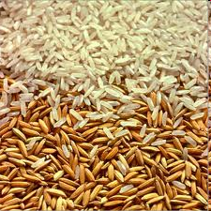
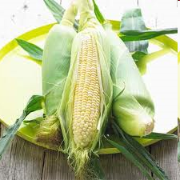
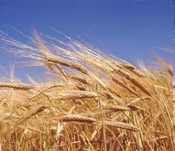
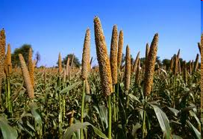
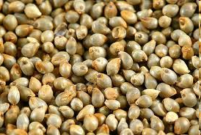
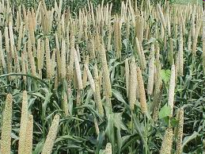
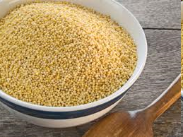
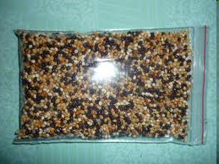
NGŨ CỐC

Slide 4
NGŨ CỐC
Ngũ cốc gồm gạo, ngô, lúa mì, đại mạch, kê...
Thành phần dinh dưỡng các loại ngũ cốc thường không cân đối, glucid chiếm tới 70 - 80%

Slide 5
Ngũ cốc
Thành phần chủ yếu là glucid, ngoài ra còn có protein, chất khoáng và vitamin.
Gồm lớp vỏ ngoài, hạt và mầm.
Trong lớp vỏ chứa nhiều protein, vitamin nhóm B và một số chất khoáng
Mầm chứa acid béo, lecithin, vitamin E và K.
Tinh bột chiếm trọng lượng chính trong NC.

Slide 6
NGŨ CỐC
Về đặc điểm vệ sinh:
Ngũ cốc dễ bị nhiễm nấm mốc có thể sinh độc tố vi nấm, nhiễm vi khuẩn Baciluss cereus và Salmonella
Cần được bảo quản trong điều kiện thoáng khí, khô, mát và không để tồn kho.

Slide 7
Ngũ cốc: Gạo
Glucid chiếm 72-80% trong gạo
Giã càng trắng thì tỷ lệ glucid càng cao, protein càng thấp và lượng vitamin giảm đi đáng kể.
Lượng protein trong gạo thấp hơn trong lúa mì và ngô, tuy nhiên giá trị sinh học cao hơn.
So với trứng, protein của gạo nghèo lysin.
Gạo có ít can xi và nhiều phospho.

Slide 8
NGÔ
Phần lớn tinh bột và protein tập trung ở hạt
Mầm có nhiều lipid và chất khoáng (85% lipid và 75% chất khoáng).
Ngô có tử 8,5 đến 10% protein
Lượng lipid toàn phần trong ngô vào khoảng 4 - 5% nhưng phần lớn tập trung ở mầm
Các vitamin của ngô tập trung ở lớp ngoài và ở trong mầm

Slide 9
NGÔ
Ngô tương đối giầu vitamin B1, tập trung chính ở mầm.
Lượng vitamin PP trong ngô thấp nhưng không kém các loại ngũ cốc khác nhiều.
Ngô vàng là một nguồn caroten tốt, hàm lượng khoảng 0,04mg%.
Dầu ngô là nguồn vitamin E tốt, hàm lượng lên tới 90mg%.

Slide 10
Các sản phẩm từ lúa mì: Bánh mì
Chất lượng bánh mì phụ thuộc bột làm bánh.
Bánh mì là nguồn cung cấp sắt và kali tốt.
Bột mì bảo quản không tốt sẽ có sâu mọt, mốc.
Bánh mì dễ bị hỏng, thường thấy khi nhào bột thiếu độ chua và để ẩm.
Chú ý khi bánh mì nướng xong để bánh đến khi nguội mới lấy ra

Slide 11
Hàm lượng muối khoáng và vitamin của ngũ cốc
Tên thực phẩm | Muối khoáng (mg%) |  |  | Vitamin
 | Ca | P | Fe | β caroten (μg) | B₁ (mg) | B₂(mg) | PP(mg)
Gạo nếp cái | 32 | 98 | 1,2 | 0 | 0,14 | 0,06 | 2,4
Gạo tẻ giã | 36 | 108 | 0,2 | 0 | 0,12 | 0,04 | 1,9
Gạo tẻ máy | 30 | 104 | 1,3 | 0 | 0,10 | 0,03 | 1,6
Ngô tươi | 20 | 187 | 1,5 | 170 | 0,21 | 0,06 | 1,6
Bột mỳ | 29 | 132 | 2,0 | 0 | 0,18 | 0,13 | 1,0
Kê | 22 | 290 | 2,7 | 60 | 0,40 | 0,09 | 1,6

Slide 12
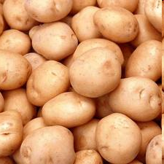
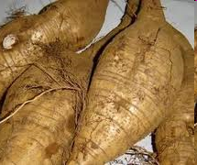
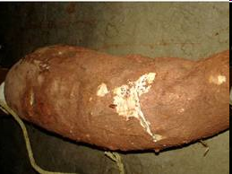
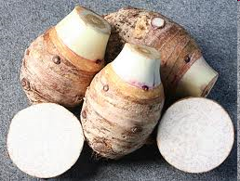
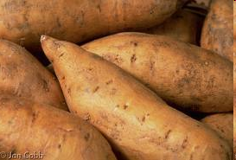
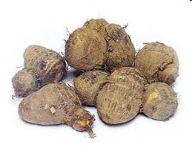
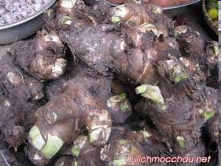
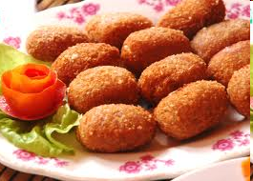
KHOAI CỦ

Slide 13
KHOAI CỦ
Khoai củ có đặc điểm chung là chứa nhiều nước, tinh bột, nghèo protein và chất khoáng
Khoai, sắn có lượng glucid bằng 1/3 ngũ cốc.
Lượng protein thấp, nhiều chất xơ, vitamin và muối khoáng.

Slide 14
KHOAI CỦ: Khoai lang
Lượng protein ở khoai lang thấp nhưng acid amin lại cân đối, tuy chưa được như khoai tây, gạo nhưng tốt hơn sắn và ngô.
Hàm lượng calci, phospho trong khoai lang ít hơn ngũ cốc nhưng tỷ lệ Ca/P hợp lý hơn.

Slide 15
KHOAI CỦ: Sắn
Sắn là thực phẩm có nhiều glucid
Protein của sắn vừa ít về số lượng, vừa thiếu cân đối về chất lượng,
Nghèo lysin, tryptophan và đặc biệt là các acid amin có chứa lưu huỳnh

Slide 16
KHOAI CỦ: KHOAI TÂY
Khoai tây có nhiều protein hơn khoai lang
Protein của khoai tây chứa nhiều lysin nên khi dùng với ngũ cốc có tác dụng phối hợp tốt.
Khoai tây có nhiều vitamin C, muối khoáng quan trọng, đáng kể nhất là kali

Slide 17
Thành phần hoá học của khoai củ tươi
Tên thực phẩm | Năng lượng (Kcal) | Thành phần hoá học (g %)
 |  | Nước | Protein | Lipid | Glucid
Khoai lang | 119 | 68,0 | 0,8 | 0,2 | 28,5
Khoai lang nghệ | 116 | 69,9 | 1,2 | 0,3 | 27,1
Khoai tây | 92 | 75,0 | 2,0 | - | 21,0
Khoai sọ | 114 | 69,0 | 1,8 | 0,1 | 26,5
Khoai môn | 109 | 70,8 | 1,5 | 0,2 | 25,2
Sắn | 152 | 60,0 | 1,1 | 0,2 | 36,4

Slide 18
Đặc điểm vệ sinh
Mầm và vỏ khoai tây đã mọc mầm có chất solanin, có khả năng gây liệt cơ, có thể gây chết người.
Sắn tươi chứa glucosid sinh acid xyanhydric (HCN) có thể gây ngộ độc và tử vong.
Để hạn chế chất độc này cần gọt vỏ, ngâm nước, luộc chín, để nguội và ăn với đường

Slide 19
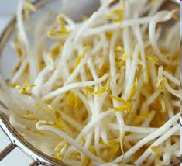
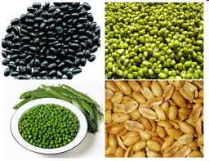
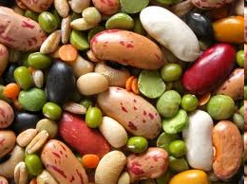
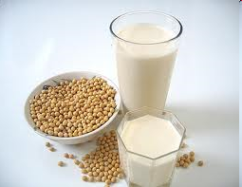
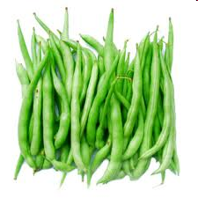
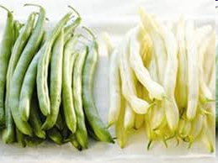
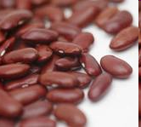
Đậu đỗ

Slide 20
Đậu đỗ
Lượng protein trong đậu đỗ cao, phần lớn từ 17-25% (trừ đậu tương 34%)
Trừ đậu tương, các loại đậu đỗ thường dùng có hàm lượng lipid thấp (1-3%)
Lượng glucid trong đậu đỗ vào khoảng 50 - 60 %, chủ yếu là tinh bột dễ tiêu hoá và hấp thu. Riêng đậu tương (24,6%),
Đậu đỗ là nguồn vitamin PP, can xi và sắt.

Slide 21
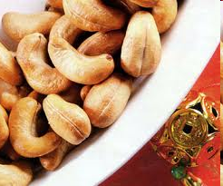
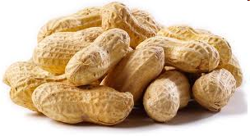
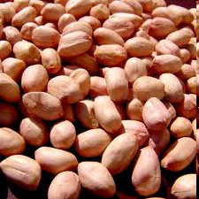
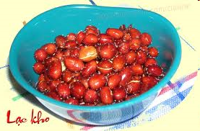
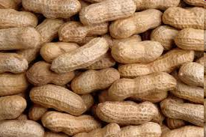
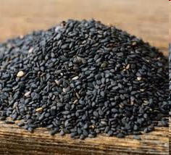
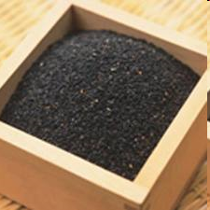
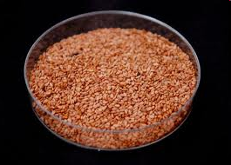
Lạc, vừng

Slide 22
Lạc, vừng
Vừng cũng là thực phẩm giàu protein (20,1%), lipid (46,4%), và glucid (17,6%) tương đương với lạc.
Vừng cũng giàu vitamin nhóm B
Lượng can xi trong vừng khá cao (1200 mg%) nhưng lại có nhiều acid oxalic nên bị hạn chế hấp thu.

Slide 23
Lạc, vừng
Vừng cũng là thực phẩm giàu protein (20,1%), lipid (46,4%), và glucid (17,6%) tương đương với lạc.
Vừng cũng giàu vitamin nhóm B
Lượng can xi trong vừng khá cao (1200 mg%) nhưng lại có nhiều acid oxalic nên bị hạn chế hấp thu.

Slide 24
Thành phần hoá học của một số loại đậu đỗ và hạt có dầu
Tên thực phẩm | Năng lượng (Kcal) | Thành phần hoá học (g %)
 |  | Nước | Protein | Lipid | Glucid
Đậu đen | 325 | 14,0 | 24,2 | 1,7 | 53,3
Đậu xanh | 328 | 14,0 | 23,4 | 2,4 | 53,1
Đậu tương | 400 | 14,0 | 34,0 | 18,4 | 24,6
Lạc hạt | 573 | 7,5 | 27,5 | 44,5 | 15,5
Vừng | 568 | 7,6 | 20,1 | 46,4 | 17,6
Hạt điều | 605 | 3,4 | 18,4 | 46,3 | 28,7

Slide 25
Các loại dầu thực vật
Dầu lạc, vừng, ô liu, hướng dương, đậu nành.
Đều chứa acid béo không no cần thiết như acid oleic, acid linolenic và acid arachidonic.
Dầu lạc có nhiều triglyceride, trong dầu lạc có 3 acid béo chính: oleic, linoleic và palmitic.
Dầu vừng có nhiều acid béo chưa no chứa nhiều dây nối đôi tương tự như dầu đậu tương.

Slide 26
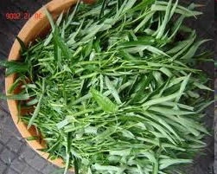
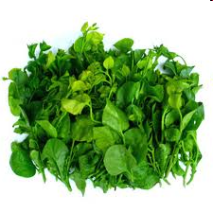
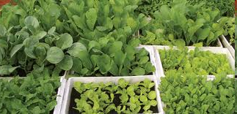
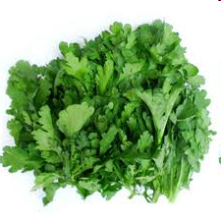
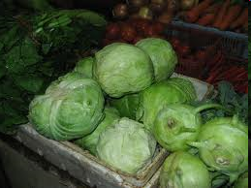
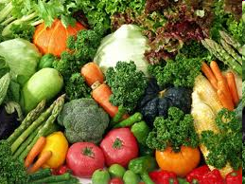
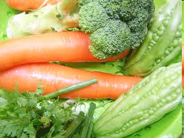
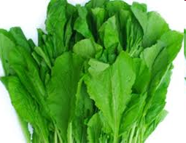
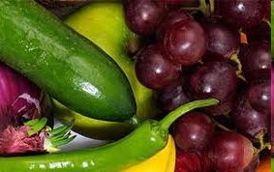
Rau

Slide 27
Rau
Là nguồn vitamin quan trọng, đóng vai trò cung cấp vitamin C và caroten chủ yếu
Giá trị dinh dưỡng dao động nhiều tùy theo loại rau,
Lượng nước trong rau: 70 - 95 %
Protein rau thấp, TP acid amin kém cân đối
Glucid trong rau 3-4% gồm đường (mono, disaccarid) tinh bột, cellulose và các pectin.

Slide 28
Rau
Là nguồn chất khoáng quan trọng để duy trì cân bằng kiềm toan, góp phần trung hoà các sản phẩm acid do thức ăn hoặc các quá trình chuyển hoá tạo thành.
Lượng calci trong rau quả kém sữa nhưng lại tạo tỷ số Ca:P thích hợp dễ đồng hoá (1:0,6),
Nguồn sắt cung cấp từ rau quả cũng dễ hấp thu.

Slide 29
Rau
Rau chứa chất mang đặc tính fitonxit (đặc biệt trong hành, tỏi) có tác dụng kháng khuẩn, nấm
Rau dền, lá me có chứa nhiều acid oxalic cản trở hấp thu calci.
Rau ăn với các thức ăn nhiều protein, lipid và glucid làm tăng rõ rệt sự tiết dịch của dạ dày.
Chất xơ trong rau có vai trò quan trọng trong việc kéo cholesterl thừa ra khỏi cơ thể và chống táo bón.

Slide 30
Đặc điểm vệ sinh của rau
Rau có nguy cơ bị ô nhiễm vi sinh vật, giun và hoá chất bảo vệ thực vật trong quá trình sản xuất.
Biện pháp tốt nhất là rửa rau nhiều lần dưới vòi nước hoặc rửa thật nhiều nước.

Slide 31
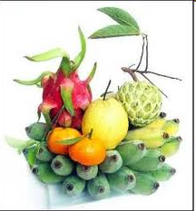
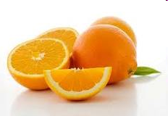
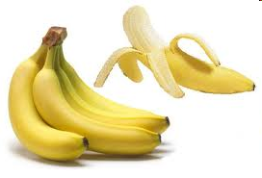
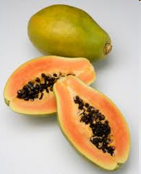
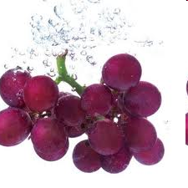
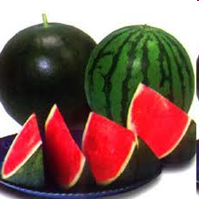
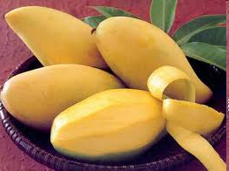
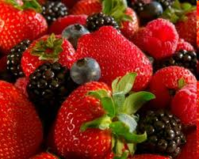
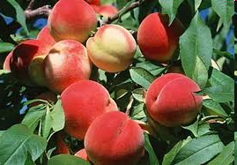
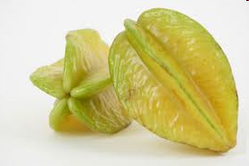

Quả

Slide 32
Quả
Quả chứa nhiều acid hữu cơ, các chất pectin và tanin hơn rau.
Các acid hữu cơ trong quả làm cho chúng có vị chua, kích thích tiêu hoá tốt.
Các loại quả có vị ngọt do chứa đường dễ hoà tan như fructose, glucose, saccarose.
Lượng glucid thay đổi tuỳ theo loại quả, điều kiện đất đai, phân bón và khí hậu.

Slide 33
Quả
Quả cung cấp nhiều loại muối khoáng và vitamin rất cần thiết cho cơ thể.
Vitamin C trong quả không bị mất mát do quá trình chế biến, nấu nướng như một số loại rau.
Vitamin C có nhiều nhất ở họ cam quýt,
Quả dễ bị dập nát lớp vỏ ngoài tạo điều kiện cho vi khuẩn, nấm mốc xâm nhập gây thối, hỏng khi thu hoạch và bảo quản.

Slide 34
MỘT SỐ LOẠI THỨC UỐNG
Các loại nước quả và giải khát có hơi :
Sản xuất các loại nước quả và giải khát có hơi từ
nước sạch
đường
nước quả
các acid hữu cơ
tinh dầu
phẩm màu
CO₂

Slide 35
Đánh giá chất lượng nước quả và giải khát
Trạng thái cảm quan tốt: Trong, không có vẩn đục, không có cặn, màu đặc trưng tuỳ theo phân loại, mùi vị êm dịu, ngọt mát hoặc hơi chua, có vị tê lưỡi của khí CO₂.
Độ chua (biểu thị bằng acid xitric): không quá 1g/L
Đường toàn phần: 80-100g/L
Hàm lượng CO₂: theo đăng ký sản phẩm
Không được có kim loại nặng, acid vô cơ
Nếu dùng chất ngọt tổng hợp, chất phụ gia (chất bảo quản, phẩm màu) phải đăng ký, được cấp giấy phép

Slide 36
Các loại nước quả tự nhiên
Cung cấp nhiều vitamin và chất khoáng.
Có thành phần các chất phụ thuộc vào loại quả
Không được cho thêm nước, acid hữu cơ, phẩm màu, chất bảo quản và hương liệu.
Được phép cho thêm đường và các loại nước quả khác ở tỷ lệ <35%. Người ta bảo quản lạnh nước quả sau khi đã được thanh trùng.

Slide 37
Nước khoáng
Nguyên liệu để sản xuất nước khoáng được lấy từ mạch nước ngầm sâu, chứa các yếu tố khoáng và vi lượng cần thiết cho cơ thể.
Quy trình chế biến, tiệt trùng, đóng gói thành phẩm nước khoáng phải tuyệt đối chấp hành các quy định vệ sinh an toàn.

Slide 38
Các đồ uống đặc biệt
Rượu là đồ uống có chứa cồn etylic, sản phẩm của sự lên men các loại ngũ cốc, khoai củ, hoa quả, rỉ đường, có thể qua chưng cất hoặc không chưng cất.
Rượu lên men không qua chưng cất
Rượu qua chưng cất từ ngũ cốc, khoai củ, hoa quả lên men rượu đã được tinh chế như rượu lúa mới, rượu trắng, rượu votca...
Rượu pha chế từ cồn etylic tinh chế với nước, có thể cho thêm xiro,

Slide 39
Bia
Là sản phẩm chế biến bằng cách lên men rượu một hỗn hợp gồm mầm lúa đại mạch, houblon, nước và men bia.
Dựa trên quy trình chế biến đặc biệt của bia, có cho thêm houblon để lấy vị đắng, lên men rượu từ một dung dịch đường loãng, có CO₂ để giảm cảm giác khát,

Slide 40
Nước chè
nước uống có giá trị dinh dưỡng cao
Các chất chính quyết định mùi vị và đặc tính sinh học của chè là các thành phần tanin, tinh dầu, ancaloit, vitamin và các chất khoáng.
Tanin trong chè tươi có tác dụng hỗ trợ cho các hoạt động hệ vi khuẩn có ích ở ruột, ức chế quá trình gây thối.
Cafein là một ancaloit trong chè có tác dụng giãn mạch, lợi tiểu và kích thích hệ thần kinh trung ương.
Chè còn có tác dụng trong phòng chống ung thư.

Slide 41
Cà phê
Cà phê cũng là thức uống khá thông dụng.
Thành phần cơ bản của hạt cà phê là cafein có tác dụng kích thích hệ thống thần kinh trung ương, tăng cường khả năng làm việc.
Cafein còn gây kích thích hoạt động hệ tim mạch, người có biểu hiện rối loạn tim mạch cần thận trọng khi sử dụng các thức uống này.

Slide 42
Ca cao
So với cà phê và chè thì ca cao cung cấp nhiều năng lượng hơn.
Trong 100g bột ca cao có chứa 23,3g protein, 17g lipid, 39,6g glucid và cung cấp năng lượng là 405 Kcalo.
Bột ca cao chứa nhiều muối khoáng, trong đó phần lớn là kali, calci, magie và phospho, hàm lượng sắt cũng có tới 10,7mg%.
Ngoài ra, bột cacao còn chứa một số vitamin nhóm B, retinol và β-caroten.
Do lượng acid oxalic trong bột ca cao rất lớn nên sự hấp thu các chất khoáng bị nhiều hạn chế.

